Slide 1









CHÀO MỪNG CÁC THẦY CÔ VÀ CÁC EM HỌC SINH LỚP 7C1

Slide 2




KHỞI ĐỘNG
Cô và các em cùng theo dõi video sau:

Slide 3


Trong tiết học trước cô đã giao nhiệm vụ cho các em về nhà “ Hệ thống các kiến thức về các nội dung:
Nhóm 1: Góc tạo bởi một đường thẳng cắt hai đường thẳng song song. Dấu hiệu nhận biết hai đường thẳng song song
Nhóm 2: Tiên đề Euclid và các tính chất của hai đường thẳng song song
Nhóm 3: Góc ở vị trí đặc biệt. Tia phân giác của một góc
Nhóm 4: Ứng dụng của đường thẳng song song trong đời sống

Slide 4




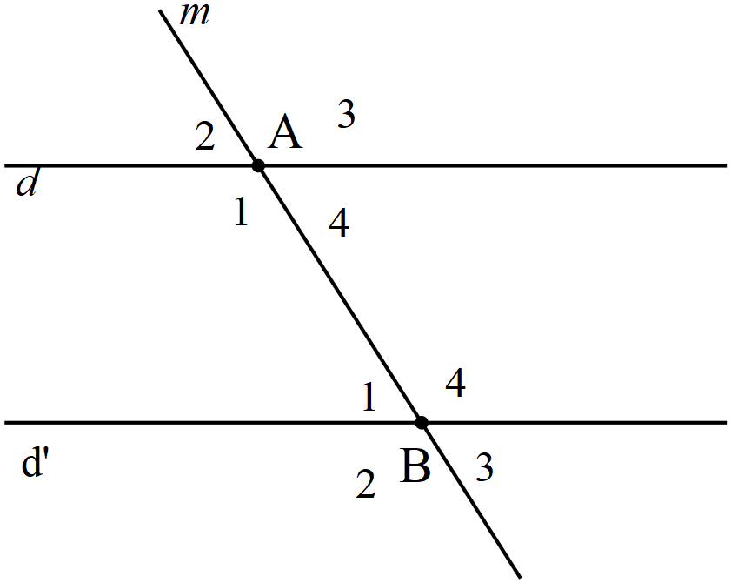
Cho hình vẽ, biết d//d’, A₄ =70⁰
70⁰
Câu 1: Mối quan hệ giữa góc A₃ và góc B₄ là
Hai góc kề bù B. Hai góc đối đỉnh C. Hai góc so le trong D. Hai góc đồng vị
Câu 2: Mối quan hệ giữa góc A₁ và góc B₄ là
A. Hai góc kề bù B. Hai góc đối đỉnh C. Hai góc so le trong D. Hai góc đồng vị
Câu 3: Số đo của góc B₁ là:
110⁰ B. 70⁰ C. 140⁰ D. 35⁰
Câu 4: Số đo của góc B₄ là:
A. 110⁰ B. 70⁰ C. 140⁰ D. 35⁰

Slide 5
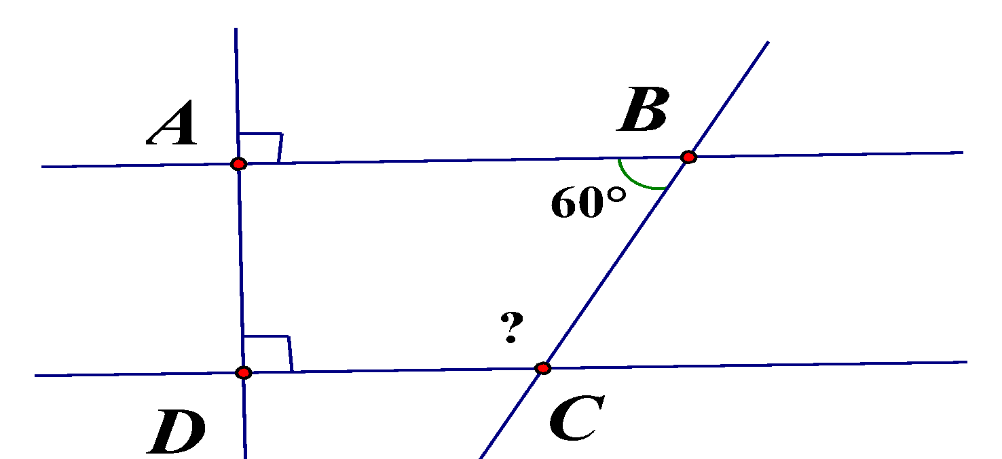
HĐ Nhóm bàn (TG:3p)
1
1
Câu 5: Cho hình vẽ. Các khẳng định sau đây Đúng (Đ) hay Sai (S)
2
1
2
1
Các khẳng định | Đáp án
Góc A₁ và góc D₁ là hai góc so le trong
b. AB//CD
c. Góc B₂ và góc C₁ bằng nhau
d. Số đo của góc C₂ bằng 120⁰

Slide 6
1
1
Câu 5: Cho hình vẽ. Các khẳng định sau đây Đúng (Đ) hay Sai (S)
2
1
2
1
Các khẳng định | Đáp án
Góc A₁ và góc D₁ là hai góc so le trong | S
b. AB//CD | Đ
c. Góc B₂ và góc C₁ bằng nhau | Đ
d. Số đo của góc C₂ bằng 120⁰ | Đ
Các khẳng định | Đáp án
Góc A₁ và góc D₁ là hai góc so le trong
b. AB//CD
c. Góc B₂ và góc C₁ bằng nhau
d. Số đo của góc C₂ bằng 120⁰

Slide 7



Câu 6: Cho hình vẽ, biết
;
Chứng minh BC // AM
=?
CN có song song với DM không? Vì sao?
;

Slide 8

C/m BC // AM
Bx // Ay (từ đến //)
C/m: BC // AM
C1: Ta có:
( Từ vuông góc đến song song) (đpcm)
C2: Ta có:
Mà nằm ở vị trí đồng vị
=> BC//AM (dấu hiệu nhận biết) (đpcm)

Slide 9
d. Số đo góc CDM là……………
HD: Kẻ đường thẳng mn đi qua D và mn//BC//AM
m
1
n
2

Slide 10
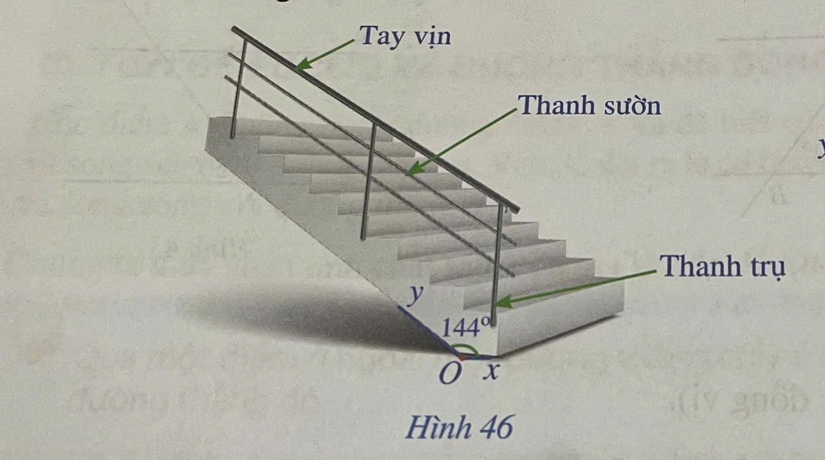
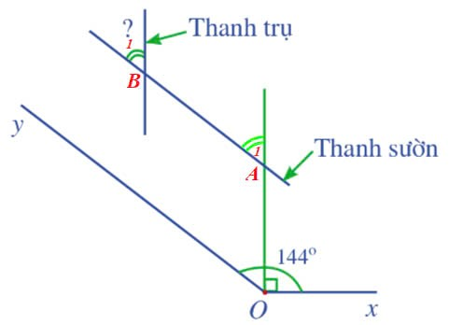
Để đảm bảo an toàn khi đi lại trên cầu thang của ngôi nhà, người ta phải làm làm can. Phía trên của lan can có tay vin làm chỗ dựa để khi lên xuống cầu thang được thuận tiện. Phía dưới tay vịn là các thanh trụ song song với nhau và các thanh sườn song song với nhau. Để đảm bảo chắc chắn thì các thanh trụ của lan can được gắn vuông góc và cố định xuống bậc cầu thang.
Trong hình 46, góc xOy bằng 144⁰ . Hỏi góc nhọn tạo bởi 1 thanh trụ của lan can bằng bao nhiêu độ?

Slide 11









Góc ở vị trí đặc biệt. Tia phân giác của một góc
CHƯƠNG IV
(Góc và đường thẳng song song)
Tiên đề Euclid
Hai đường thẳng song song
Dấu hiệu nhận biết
Tính chất
Định lý
Ứng dụng thực tế
Từ vuông góc đến song song

Slide 12




HƯỚNG DẪN VỀ NHÀ
Ghi nhớ kiến thức trong bài.
Hoàn thành bài tập trong đề cương.
Chuẩn bị thi CK I”.

Slide 13
Câu 7: Cho hình vẽ, Ax//By
Số đo góc AOB là…………………
HD: Kẻ đường thẳng mn đi qua O và mn//Ax//By
m
1
n
2

Slide 14







CẢM ƠN CÁC THẦY CÔ VÀ CÁC EM HỌC SINH LỚP 7C1!

Slide 15




BÀI TẬP CUỐI CHƯƠNG IV

Slide 16





NỘI DUNG BÀI HỌC
01.
Củng cố kiến thức
02.
Luyện tập vận dụng

Slide 17
CỦNG CỐ KIẾN THỨC
Đại diện các nhóm lên bảng trình bày sơ đồ kiến thức của nhóm mình.

Slide 18




Hai cạnh bằng nhau và hai góc ở đáy bằng nhau
Tam giác cân
Ba cạnh bằng nhau và ba góc bằng nhau.
CHƯƠNG IV
Đi qua trung điểm đoạn thẳng và vuông góc với đoạn thẳng đó
Đường trung trực của đoạn thẳng
Cách đều hai đầu mút.

Slide 19




2. LUYỆN TẬP – VẬN DỤNG

Slide 20

Bài 4.37 (SGK – tr.87) Cho $M, N$ là hai điểm phân biệt nằm trên đường trung trực của đoạn thẳng $AB$ sao cho $AM=AN$. Chứng minh rằng $MB=NB$ và góc $AMB$ bằng góc $ANB$.

Slide 21
Góc ở vị trí đặc biệt. Tia phân giác của một góc
CHƯƠNG IV
(Góc và đường thẳng song song)
Tiên đề Euclid
Hai đường thẳng song song
Dấu hiệu nhận biết
Tính chất
Định lý
Ứng dụng thực tế
Từ vuông góc đến song song

Slide 22






Slide 23







Slide 24




Giải

Slide 25



Slide 26




Slide 27



